Slide 1

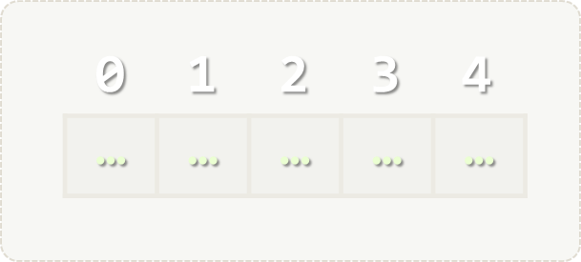

Масиви
Достъп до елементите Стойностни и референтни типове данни
Програмиране
Учителски екип
Обучение за ИТ кариера
https://it-kariera.mon.bg/e-learning/
https://github.com/BG-IT-Edu/School-Programming/tree/main/Courses/Applied-Programmer/Programming-Fundamentals

Slide 2

Съдържание
Що е масив?
Масиви от различен тип данни (примери)
Задаване на стойност на елемент от масив
Достъп до елемент от масив
Стойностни типове данни
Референтни типове данни

Slide 3
Какво представляват масивите?
В програмирането, масивът е множество от елементи
Елементите са от един и същ тип (например int – цели числа)
Масивите имат постоянен размер(дължина) (Array.Length) – не може да се променя след създаване на масива
Елементите са номерирани от 0 до Length-1, това е техния индекс
0 1 2 3 4
Индекс на елемента
Масив от 5 елемента
… | … | … | … | …
Елемент от масива

Slide 4
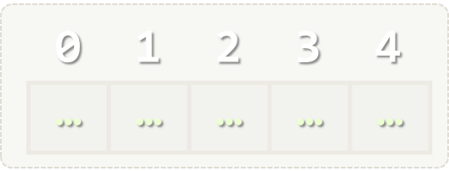
Работа с масиви
Всички елементи получават стойност 0
Създаване на масив от 10 цели числа:
Достъп до елементите е по техния индекс
Задаване на стойности на елементите на масива:
int[] numbers = new int[10];
Операторът [] дава достъп до елементите
по index
numbers[1] = numbers[2] + numbers[3];
numbers[10] = 1; // IndexOutOfRangeException
Length пази дъжината (броя елементи) на масива
for (int i = 0; i < numbers.Length; i++)
numbers[i] = 1;

Slide 5
Дни от седмицата – пример
Дните от седмицата могат да бъдат запазени в масив от низове:
string[] days = {
"Monday",
"Tuesday",
"Wednesday",
"Thursday",
"Friday",
"Saturday",
"Sunday"
};
Expression (име) | Value (Стойност)
days[0] | Monday
days[1] | Tuesday
days[2] | Wednesday
days[3] | Thursday
days[4] | Friday
days[5] | Saturday
days[6] | Sunday

Slide 6
Задача: Ден от седмицата
Въведете ден от седмицата като число [1…7] и изведете името на деня (на английски) или "Invalid day!"

Slide 7
Решение: Ден от седмицата
string[] days = { "Monday", "Tuesday", "Wednesday", "Thursday", "Friday", "Saturday", "Sunday" };
int day = int.Parse(Console.ReadLine());
if (day >= 1 && day <= 7)
Console.WriteLine(days[day - 1]);
else
Console.WriteLine("Invalid day!");

Slide 8
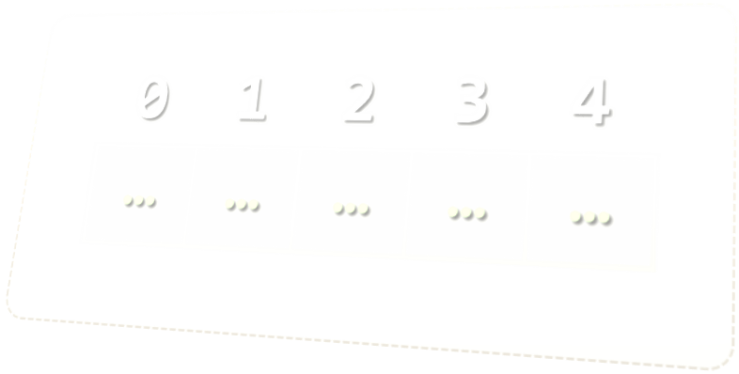
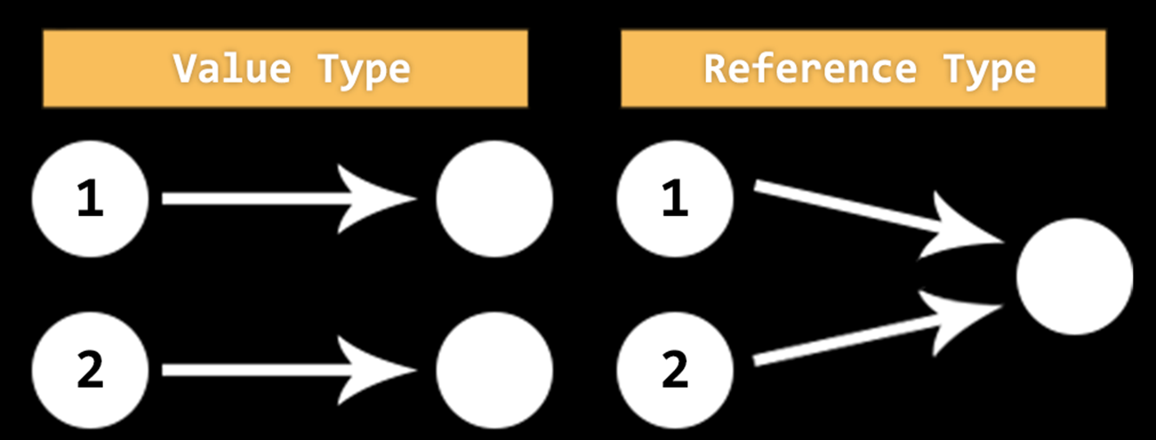
Достъп до елементите на масив
Референтни и стойностни типове

Slide 9
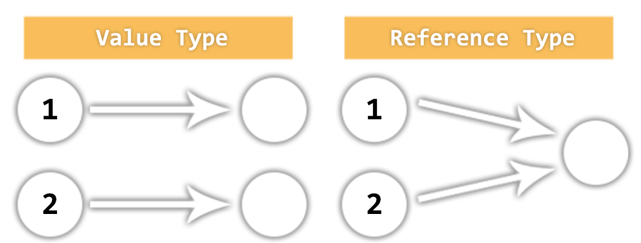
Стойностен и референтен тип
Що е стойностен тип (Value Type)?
Що е референтен тип (Reference Type)

Slide 10
Разлики между референтен и стойностен тип
Двата типа се държат много различно, когато са подадени като параметри на метод:

Slide 11
Пример: Стойностен тип (Value Types)
public static void Main()
{
int num = 5;
Increment(num, 15);
Console.WriteLine(num);
}
private static void Increment(int num, int value)
{
num += value;
}
5
num == 5
5
20
num == 20

Slide 12
Пример: Референтен тип (Reference Types)
public static void Main()
{
int[] nums = { 5 };
Increment(nums, 15);
Console.WriteLine(nums[0]);
}
private static void Increment(int[] nums, int value)
{
nums[0] += value;
}
5
20
num == 20
num == 20

Slide 13
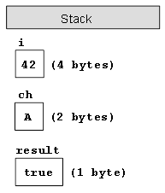
Стойностни типове (Value Types)
Стойностен тип - променливите държат в себе си собствената стойност . В стека може да получим стойността на променливата като я извикаме по име.
int, float, double, bool, char, DateTime, BigInteger, …
msdn.microsoft.com/library/bfft1t3c.aspx
Всяка променлива пази копие на данните
int i = 42;
char ch = 'A';
bool result = true;

Slide 14
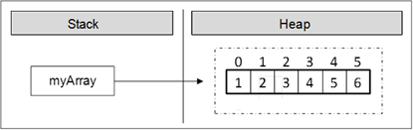
Референтни типове(Reference Types )
Променливите от референтен тип съдържат (указател / адрес от паметта), на който се пазят стойностите на данните
string, int[], char[], string[], Random, инстанции на classes, interfaces, delegates
В този тип пазим не стойността, а адреса на стойността
Две променливи от референтен тип могат да сочат (реферират) един и същи обект
Операциите за достъп/промяна чрез двата обекта въздействат върху едни и същи данни
var arr = new int[] { 1, 2, 3, 4, 5, 6 };

Slide 15
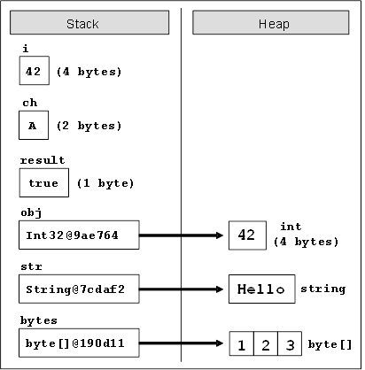
Разлики между референтен и стойностен тип
int i = 42;
char ch = 'A';
bool result = true;
object obj = 42;
string str = "Hello";
byte[] bytes = { 1, 2, 3 };

Slide 16


Какво научихме този час?
Масивите са множество променливи от един тип, с едно име, различаващи се по индекс
Достъпът до елемент от масив става с посочване на името на масива и индекса на елемента
Индексите са от 0 до Length-1. Броят на елементите е постоянен
Масивите са референтен тип данни - променливите помнят адреса, на който стоят данните, а не самите данни

Slide 17
Масиви
https://github.com/BG-IT-Edu/School-Programming/tree/main/Courses/Applied-Programmer/Programming-Fundamentals

Slide 18




Министерство на образованието и науката (МОН)
Настоящият курс (презентации, примери, задачи, упражнения и др.) е разработен за нуждите на Национална програма "Обучение за ИТ кариера" на МОН за подготовка по професия "Приложен програмист"
Курсът е базиран на учебно съдържание и методика, предоставени от фондация "Софтуерен университет" и се разпространява под свободен лиценз CC-BY-NC-SA

